Slide 1
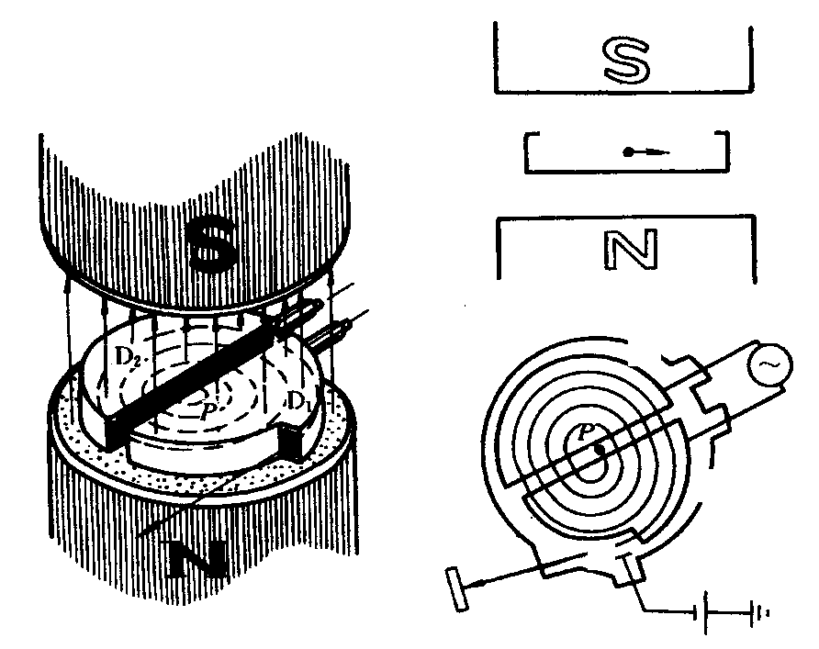
2. 回旋加速器
普通物理教案
利用电场和磁场的联合作用，用多次加速获取高能粒子的装置。
D₂
D₁
P
D₂
D₂
D₁
D₁
T
M

Slide 2
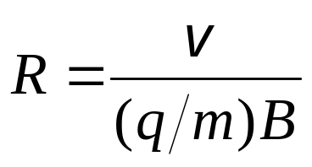
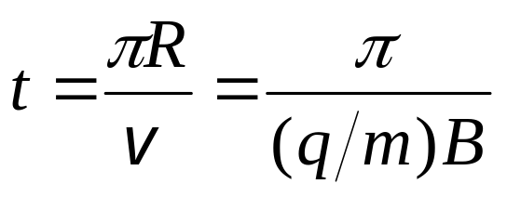
普通物理教案
通有高频电压的两个D形铜盒电极置于均匀强磁场中，粒子在两盒缝隙中加速，进入半盒内电子的回旋半径：
电子在半盒内回旋时间：
t与v,R无关

Slide 3
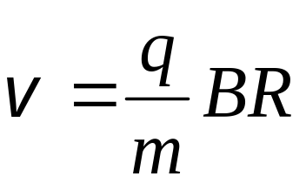
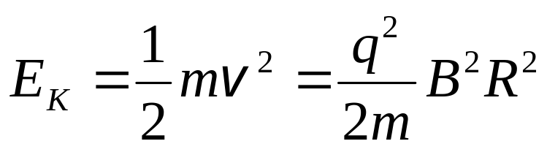
普通物理教案
粒子到达缝隙时，会被反复加速，最后引出的半径为R，则：
而粒子的动能为：
上式表明，只要回旋半径足够大，就能获得足够大的能量。

Slide 4
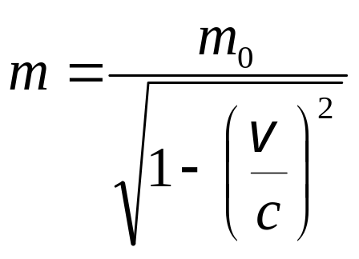
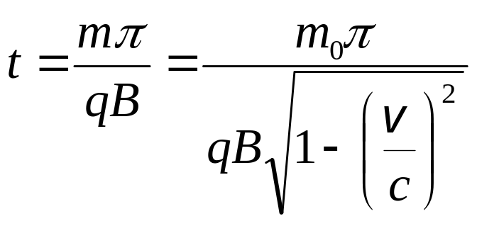
普通物理教案
3. 同步回旋加速器（一般了解）
由于相对论效应，使得回旋加速器不能无限增大半径来获取能量，当粒子速度接近光速时，粒子的质量：
半盒内运动粒子所需的时间：

Slide 5
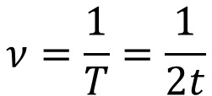
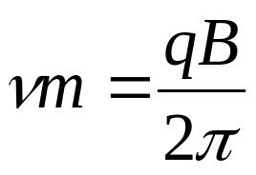
普通物理教案
为保证电子通过间隙时能够加速，则要求：
即：
式中q、B不变，通过改变高频电压频率来达到上式的平衡，称为同步加速器。

Slide 6
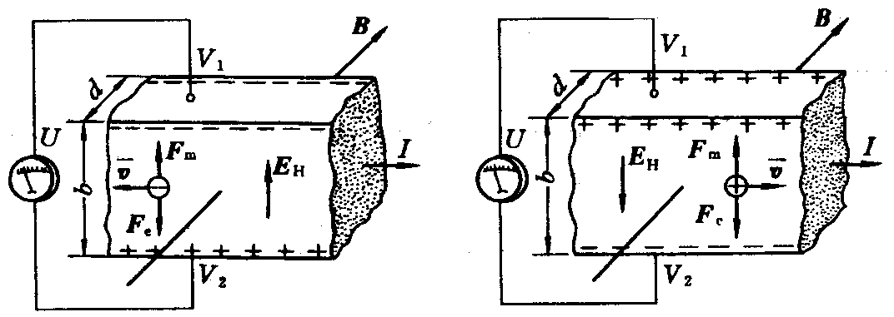
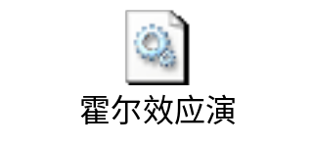
普通物理教案
三、霍耳效应 （Hall Effect）
1879年E.C.Hall首先观察到此效应。
将载流导体薄板垂直置于磁场中，在垂直于磁场与电流方向的上、下两端出现微弱的电势差的现象。

Slide 7
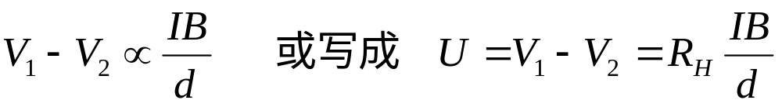
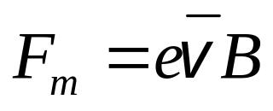
普通物理教案
实验结果：霍耳电势差与I、B成正比，与薄板沿B方向的厚度d成反比：
式中R_{H}称为霍耳系数。
霍耳效应是由于导体中的载流子在磁场中受洛伦兹力的作用，发生横向漂移的结果。导体中的自由电子受洛仑兹力为：

Slide 8
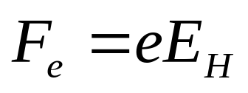
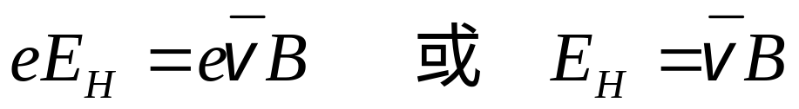
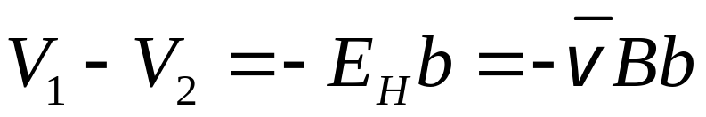
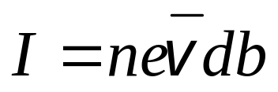
普通物理教案
横向漂移的结果产生电荷积累，进而产生附加电场，称为霍耳电场。电子受电场力为：
达到动态平衡时：
霍耳电势差：
电流：
代入上式，得：

Slide 9
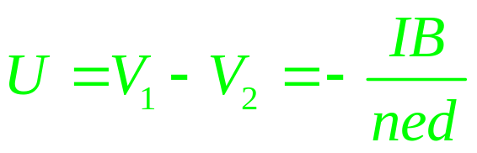
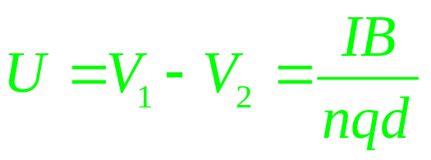
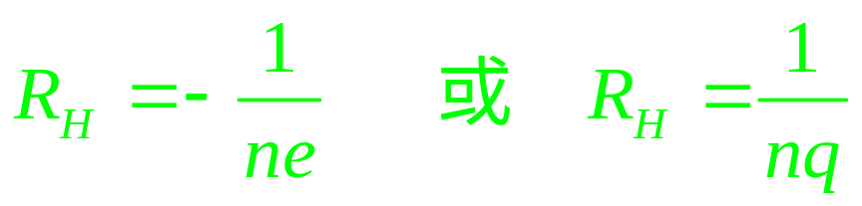
普通物理教案
对于正电荷：
比较以上各式，霍耳系数为：

Slide 10
普通物理教案
第16章 磁场中的磁介质
§16-1 磁介质的分类
介质在磁场中被磁化，介质内的磁感应强度B为真空中原来的磁感应强度B₀和附加磁感应强度B′之和。
B= B₀+ B′
依据附加磁感应强度B′的不同可将磁介质分为三类：
顺磁质 B > B₀ 、抗磁质B < B₀、铁磁质 B >>B₀

Slide 11
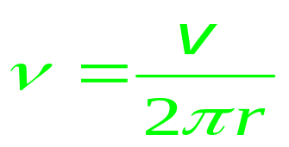
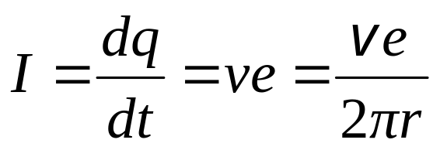
§16-2 顺磁性和抗磁性
普通物理教案
一、原子中电子的磁矩
原子中的电子参与自旋和绕核的轨道运动，两种运动都会产生磁矩
轨道磁矩：
电子绕核运动的回旋频率为
等效电流为：
类似载流圆线圈磁矩的定义，引进电子轨道磁矩μ：

Slide 12
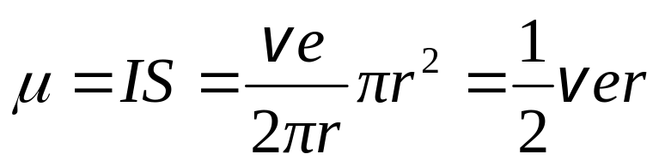
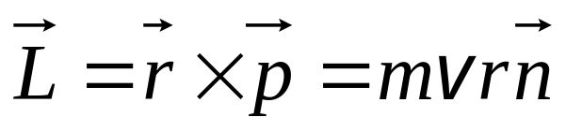
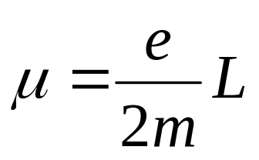
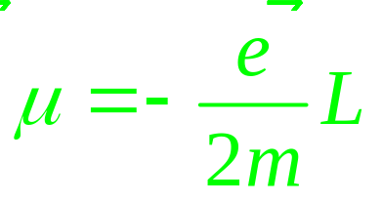
普通物理教案
同时，电子具有做轨道运动的角动量：
Z
L
θ
v
代入上式：
n
I
p_{m}
μ
S
电子的角动量与磁矩反向，故上式的矢量式为：

Slide 13
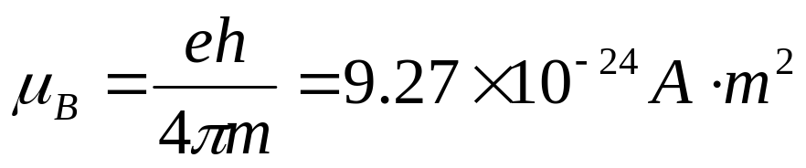
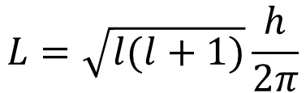
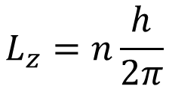
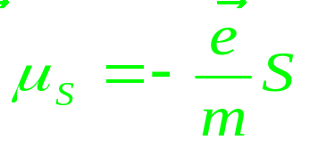
在量子理论中，轨道磁矩的值是量子化的，最小值称为玻尔磁子：
普通物理教案
自旋磁矩：
可以证明：对于电子：自旋磁矩与自旋角动量的关系：
物质的磁性由电子轨道磁矩和自旋磁矩决定。

Slide 14
普通物理教案
二、分子电流、分子磁矩
分子或原子中各电子对外界所产生磁效应的总和可等效于一个圆电流——分子电流，
与分子电流相应的磁矩称为分子磁矩—p_{m}

Slide 15
三、顺磁性和抗磁性
普通物理教案
1. 顺磁性
分子中各电子的磁矩不完全抵消，每个分子有固有磁矩 p_{m} 。B=0时 ，无规排列， ∑p_{m} =0。存在B时， p_{m}转向B方向，使∑p_{m}≠0 ，且与外场同向，这是顺磁性的起源。
B₀
顺磁性物质如Na, Al, O, NO等都是顺磁质

Slide 16
普通物理教案
2.抗磁性
特点：一切磁介质中都存在抗磁性，但比较弱。
附加磁矩Δp_{m}起作用，磁体内大量分子的附加磁矩的矢量和 ∑Δp_{m} 与外场方向相反，这是抗磁性的起源。
抗磁性物质如Ag, H₂O, Cu等都是抗磁质

Slide 17
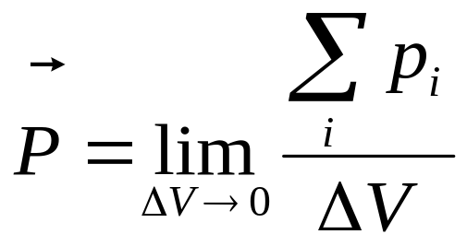
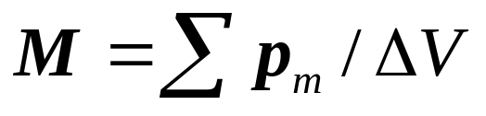
普通物理教案
四、磁化强度和磁化电流
1. 磁化强度
为表征磁介质磁化的程度引进磁化强度：介质磁化后单位体积内分子磁矩的矢量和。
对真空： M=0。
介质内各点的M 可不同。如果各点M 相同，称为均匀磁化，M 的单位是：A/m。

Slide 18
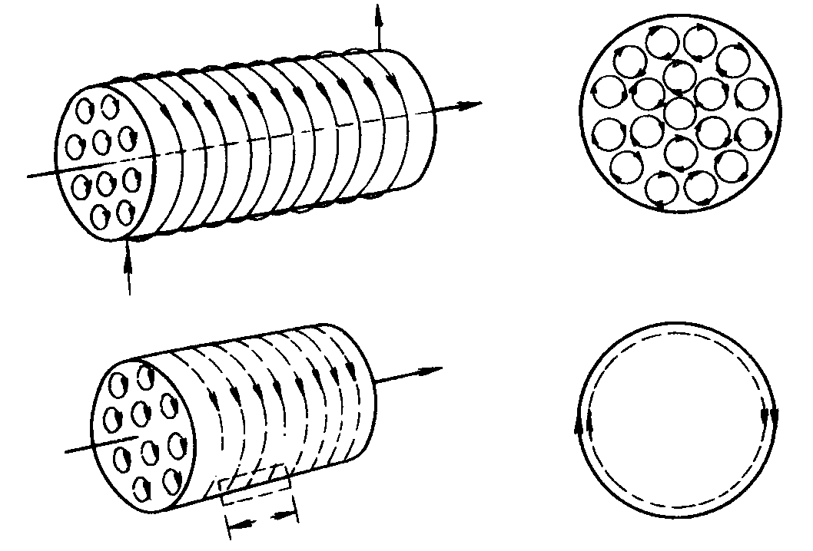
普通物理教案
2. 磁化强度与磁化电流的关系
介质的磁化可用磁化强度描述，也可以用磁化电流来描述。特例说明现讨论两者之间的关系：
I
B₀
I
(a)
(b)
M
I_{m}
S
I
A
B
C
D
l
(c)
(d)

Slide 19
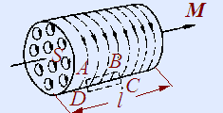
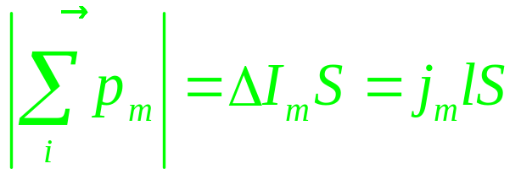
普通物理教案
长直螺线管内充满均匀磁介质，通电后产生均匀磁场B₀，介质被均匀磁化。在图中分子电流在内部相互抵消，而在表面形成分子面电流 —磁化电流。磁化电流与M成右手关系。
在磁介质中截取长为l 的圆柱体，若单位长度上的磁化电流密度（束缚电流密度）为j_{m}，则ΔI_{m}=j_{m}l，该介质段内总分子磁矩应等于磁化电流产生的磁矩，即：

Slide 20
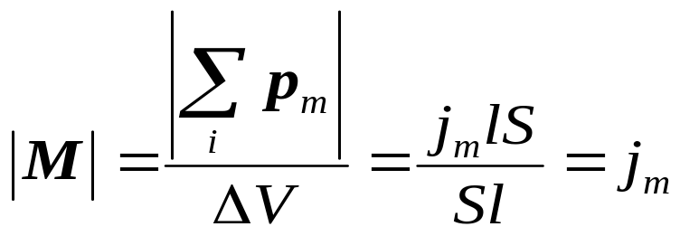
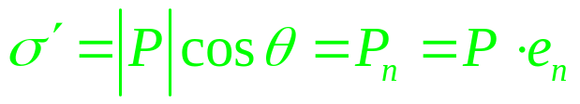
普通物理教案
代入M 的定义式：
磁介质表面上某处磁化强度在数值上等于磁化电流的线密度。
下面讨论磁化强度 与磁化电流强度的关系：
沿圆柱形磁介质表面附近取一闭合回路ABCD，AB在磁介质内，BC、AD与柱面垂直，CD在介质外，则：

Slide 21
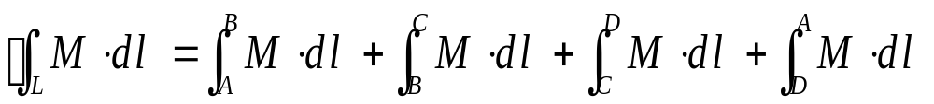
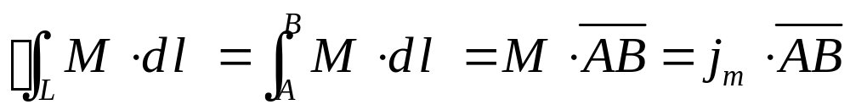
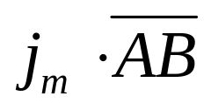
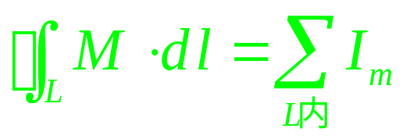
普通物理教案
对于均匀磁化，介质外M=0，介质内M=j_{m}
为通过闭合回路的总磁化电流，则：
磁化强度M沿任意闭合回路L的积分，等于通过该回路所包围的磁化电流强度的代数和。

Slide 22
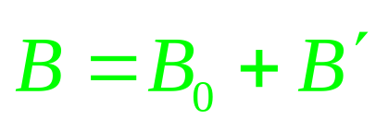
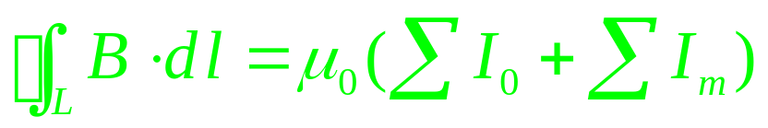
普通物理教案
§16-3 存在磁介质时磁场的基本规律
一、磁场强度 有磁介质时的安培环路定理
当传导电流的磁场中存在介质时，介质内磁场应为传导电流和磁化电流所产生磁场的矢量和
介质中的环路定律：

Slide 23
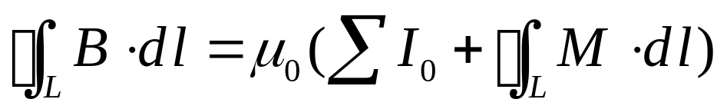
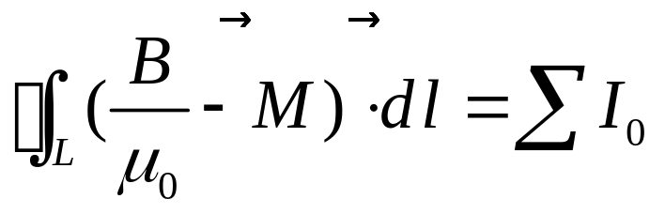
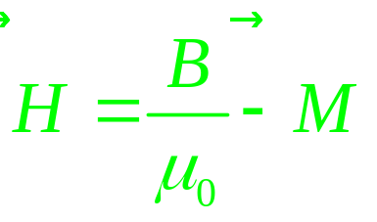
普通物理教案
利用磁化电流与磁化强度之间的关系，可得：
引入物理量—磁场强度 (magnetic density) H：
H 的单位为：安培/米（A/m）

Slide 24
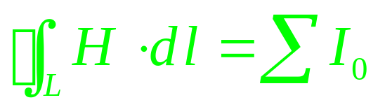
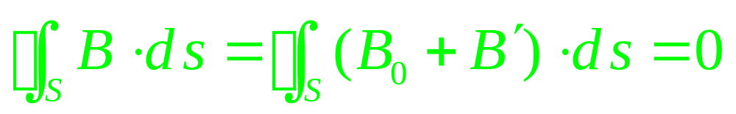
普通物理教案
上式称为有介质时的安培环路定理。
磁场强度 H 沿任意闭合路径L的环流，等于穿过该路径所包围的传导电流的代数和。
二、存在磁介质时的磁场高斯定理
存在介质时的磁场由传导电流和磁化电流共同激发，所产生的磁场仍为闭合曲线，故：

Slide 25
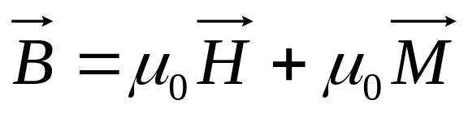
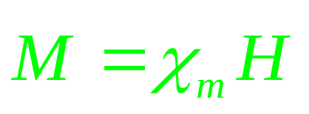

普通物理教案
三、B、M、H 之间的关系
由H的定义式：
对各向同性的磁介质，实验发现： M 与H 成正比：
χ_{m}称为磁化率 (magnetic susceptibility)，为无量纲量。
χ_{m} >0 顺磁质， χ_{m} <0 抗磁质，对铁磁质χ_{m}很大，且不是恒量。

Slide 26






普通物理教案
由于：
令：
—相对磁导率
μ —磁导率
对真空：
三者得一可知其余两个。

Slide 27
普通物理教案
§16-4 铁磁质（一般了解）
用途：电机、磁记录等。
特性：
① B′ >>B₀ ，μ_{r}=B/B₀ 可达10²～ 10³ 。
② μ_{r}（χ_{m}）不是常量
③ 外场停止作用后，仍能保留部分磁性。
④ 存在居里点T_{c} 。 T >T_{c} 时铁磁质转化为顺磁质（铁 1040K、镍631K、钴1388K）。

Slide 28
普通物理教案
一、铁磁质的磁化规律
实验装置如图所示：
接磁通计
铁芯中磁场强度为：
H=nI，在磁通计中
可测磁感应强度B，
由此可得磁场强度 与磁感应强度的关 系曲线：
次级线圈

Slide 29
普通物理教案
1. 起始磁化曲线
B
S
B_{S}
D
A
H
o
起始磁化曲线
B_{S} 称为饱和磁感应强度。

Slide 30

2. 磁滞回线
B
普通物理教案
S
B_{r}
b
c
c'
-H_{s}
-H_{c}
H_{c}
H_{s}
H
b'
S'
铁磁质的磁滞回线
B_{r}—剩磁、 H_{c}—矫顽力。磁滞损耗—磁化过程中，会发热消耗能量，与磁滞回线所包围的面积成正比。磁场强度H与磁感应强度B的关系

Slide 31



二、铁磁质的分类和应用
普通物理教案
软磁材料：H_{C}<10² A/m 磁滞损耗小，用于产生交变磁场。 硬磁材料： H_{C}>10² A/m ，剩磁大，不易消除，用于制成永久磁铁。
矩形材料：B_{r}接近饱和值B_{S} ，用于信息储存。
B
B
B
B_{r}
B_{s}
B_{r}
B_{r}
-H_{C}
H_{C}
-H_{C}
H_{C}
-H_{C}
H_{C}
H
H
H
-B_{r}
B_{s}
-B_{r}
-B_{r}
软磁材料
硬磁材料
矩形材料

Slide 32

例题1：
普通物理教案
有一无限长圆柱形载流导体，其相对磁导率为μ_{r}，半径为R，今有电流I沿轴线方向均匀分布，试求：
（1）导体内任一点的B；
（2）导体外任一点的B；
（3）通过长为L的圆柱体的纵截面的一半的磁通量。
解：（1）过距轴线 r 的任一点 P 做环路积分，见图。积分圆周与磁场线重合，沿圆周H为常量，故

Slide 33




普通物理教案
根据有介质的安培环路定理：
I
因电流均匀分布，所以电流密度为：
r
P
L
μ_{r}
半径为r的截面中
R
所以

Slide 34




普通物理教案
则：
I
（2）在导线外P点：
r
P
L
因r>R，
μ_{r}
R
（3）如图所示，通过长为L的圆柱体纵截面的一半的磁通量为：

Slide 35

普通物理教案

Slide 36
普通物理教案
例题2：
一铁环外均匀绕有绝缘导线，导线中通有恒定电流I。若在环上开一条狭缝，试求：(1)开狭缝前后，铁环中的B，H 和M 如何变化；(2)铁环与缝隙中的B，H 和M。
解：由磁高斯定理可知，磁场中磁感应强度B总是连续的，而磁场强度H线却不一定连续；H的环流是由回路中的传导电流决定的，而B的环流是由回路中的传导电流和磁化电流（也称束缚电流）共同决定的。

Slide 37



普通物理教案
（1）由上述分析可知，开狭缝前环内各点的H值相同，B=μH值也相同。因此由含介质的安培环路定理
得Hl＝NI（l为铁环平均周长），即
N
I
开狭缝后，磁场线仍然连续，由于狭缝极窄，所以可认为铁环中与缝隙中的B值相等，而H值不再相等。由

Slide 38




普通物理教案
得 ：
（Δl为狭缝宽度 ）
考虑到Δl<<l，近似得
则上式可写为
即得：

Slide 39


普通物理教案
虽然Δl很小，但对于铁环来说，一般 μ_{r} 较大，所以开狭缝后，铁环中的B值比开狭缝前有所减小。同时可知
不难看出，H、M值都比开狭缝前减小。
（2）由上述分析可知，开缝后，铁环中与缝隙中的B值相等，磁场线是连续的，而由H=B/μ₀ μ_{r}和M=χ_{m}H 得：

Slide 40





普通物理教案
注释：结果表明，开狭缝前后，B，H，M均发生变化。由于B线总是连续的，且狭缝很窄，则认为B线仍然被束缚在环中和缝隙中，但B值在开狭缝后有所减小。而H不连续，狭缝中的H值大于铁环中的H值。

Slide 41


普通物理教案
磁介质与电介质的对比
项目 | 电介质 | 磁介质
描述极化或磁 化状态量 | 极化强度 | 磁化强度
极化或磁 化的宏观效果 | 介质表面出现 束缚电荷σ′ | 介质表面出现 束缚电流i_{s}
基本矢量 | E | B
介质对场的影响 | 束缚电荷产生附加场E′ | 束缚电流产生附加场B′
 | E=E₀+E′ | B=B₀+B′

Slide 42






普通物理教案
辅助矢量 | D=ε₀E+P | H=B/μ₀−M
高斯定理 | （自由电荷）
环流定理 |  | 传导电流
各向同性介质

Slide 43
普通物理教案
常量 | ε₀=8.85×10⁻¹² 相对介电常量ε_{r} 极化率χ_{e} 介电常量ε =ε₀ ε_{r} ε_{r}=1+ χ_{e} | μ₀=1.26×10⁻⁶ 相对磁导率μ_{r} 磁化率χ_{m} 磁导率μ = μ ₀ μ_{r} μ_{r}=1+ χ_{m}

Slide 44

普通物理教案
第十七章 电磁感应
§17-1 电磁感应的基本定律
1831年，英国物理学家法拉第经过十年研究，终于发现了电磁感应现象。
Faraday, Michael
1791-1867

Slide 45


普通物理教案
一、法拉第实验
N
G
G
磁铁棒与线圈有相对运动时的电磁感应现象

Slide 46


普通物理教案
2
ε
1
K
G
R
线圈中电流改变时的电磁感应现象

Slide 47

普通物理教案
A
B
金属棒在磁场中运动时的电磁感应现象

Slide 48
普通物理教案
电磁感应实验现象：当穿过一个 闭合导体回路内的磁通量发生变化时，不管这种变化是有什么原因引起的，闭合回路中都将产生感应电流。
二、楞次定律
1833年，楞次(Lenz)得出确定感应电流方向的法则，称为楞次定律：闭合回路中产生感应电流的方向，总是使它所激发的磁场去阻止原磁通量的变化。

Slide 49


普通物理教案
v
v
N
N
(a)
(b)
感应电流的方向判断
楞次定律是能量守恒定律的体现。当磁铁棒接近线圈时，线圈中所激发的感应电流产生斥力将阻止铁棒运动，此时外力必须克服此斥力做功。外力所做的功，部分转化为电能。

Slide 50


三、法拉第电磁感应定律
普通物理教案
法拉第从实验总结出：通过回路所包围面积的磁通量发生变化时，回路中将产生感应电动势ε_{i} ，它正比于磁通量与时间的变化率。
k 为比例系数，在国际单位制中 k = 1
式中负号反映了感应电动势的方向，是楞次定律的数学形式。

Slide 51
普通物理教案
确定ε_{i} 的符号规则：
⒈ 选定一绕行方向为正，用右手法则确定n方向； ⒉ 依照n方向来确定Φ 的正负； ⒊ Φ 的正负确定后，再确定dΦ/dt正负； ⒋ ε_{i} 的正负(参考选定的绕行方向)和大小 由 -dΦ/dt 决定。

Slide 52
普通物理教案
v
v
ε_{i}
ε_{i}
N
S
N
S
n
n
B
B
(a) Φ (t)为正, dΦ /dt>0, ε_{i}<0
(b) Φ (t)为正, dΦ /dt<0, ε_{i}>0

Slide 53



普通物理教案
对于N匝线圈，总感应电动势：
通过各匝线圈的磁通量不等：
通过各匝线圈的磁通量相等：
称为线圈的全磁通，磁通量相
等时，Ψ =NΦ称为线圈的磁通匝链数。

Slide 54


普通物理教案
回路中的感应电流：
由于I=dq/dt，则：
流过闭合回路的感生电荷与磁通量变化有关，而与磁通量变化的快慢无关。

Slide 55

例题1：
普通物理教案
有一长直螺线管，在管的中部放置一个与它同轴、面积 S=6cm²、共绕有N=10匝、总电阻R=2Ω的小线圈。开始时螺线管内的恒定磁场为B₀=0.05T，切断电源后磁场按指数规律B=B₀e^{-t/τ}下降到零，式中τ=0.01s。求在小线圈内产生的最大感应电动势ε_{max} 及通过小线圈截面的感生电荷量q 。
K
G
B
o
t

Slide 56



解：通过单匝小线圈的磁通量为：
普通物理教案
因此，在小线圈中产生的总磁感应电动势为：
小线圈内的磁通按指数变化，因而感应电动势也按指数变化，在 t=0 时，电动势最大：

Slide 57

普通物理教案
在 t = 0～∞，通过小线圈的感生电荷量为

Slide 58
普通物理教案
例题2：
一长直导线中通有交变电流 I=I₀sinωt，式中I表示瞬时电流，I₀ 是电流振幅，ω是角频率， I₀ 和ω 都是常量。在长直导线旁平行放置一矩形线圈，线圈平面与直导线在同一平面内，线圈形状参数如图，求任一瞬时线圈中的感应电动势。
dx
I
x
l
d
b

Slide 59


普通物理教案
解：在某一瞬时，距直导线为x处的磁感应强度为：
dx
选顺时针方向作为矩形线圈绕行的正向，则通过图中阴影面积dS=ldx的磁通量为：
I
x
l
d
b
在该瞬时t，通过整个线圈的磁通量为：

Slide 60


普通物理教案
由于电流随时间变化，磁通量也随时间变化，故线圈内的磁感应电动势为：

Slide 61
普通物理教案
第 六 周
作业： P301 16-2，16-4
P353 19-6,19-9,19-10

